Slide 1

UF1 EMPRESA I INICIATIVA EMPRENEDORA (RA1)

Slide 2
NFS de la UF
NF 1: La innovació en la idea de negoci. Iniciativa emprenedora
NF 2: L’empresa i el seu entorn
NF 3: El pla d’empresa
NF 4: Formes jurídiques i constitució de l’empresa
NF 5: Comptabilitat i finances

Slide 3



NF1. LA INNOVACIÓ EN LA IDEA DE NEGOCI. INICIATIVA EMPRENEDORA
1. Per què creus que han funcionat?
Notes:
Quines són necessàries?
Quines no?

Slide 4
DETECTAR LES NECESSITATS
Les necessitats detectades que encara no han sigut satisfetes per cap empresa generen oportunitats de negoci.
Pensar en oportunitats i idees de negoci és pensar en oportunitats per a consumidors específics. Els consumidors es poden organitzar per segments (sexe, edat, nivell adquisitiu, localització, tipus de compra, etc.)
A vegades aquests consumidors poden significar nínxols de mercat (especialització)
Notes:
Mirem el video:
http://www.rtve.es/television/20121121/fabrica-ideas-tve-pgm-9-cuarta-temporada/575954.shtml
http://es.forumimpulsa.org/2010/forum-impulsa-2010/videos-impulsa-2010/24-uno-de-los-factores-clave-del-exito-de-eyeos-es-que-no-tuvimos-miedo-al-fracaso/

Slide 5
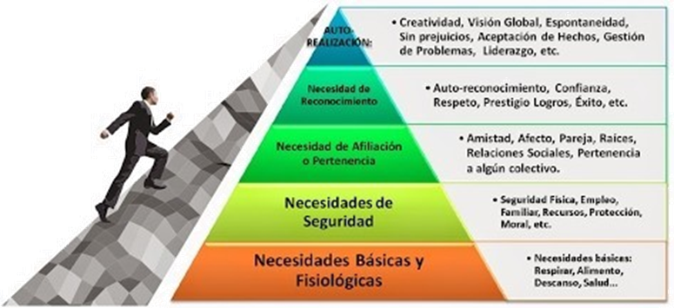
1.2. PIRÀMIDE DE NECESSITATS DE MASLOW

Slide 6


1.3. LES NECESSITATS HI SÓN O ES CREEN...?
“La gent no sap què necessita fins que li ensenyes.”
Steve Jobs, cofundador d’Apple
Índex de les Necessitats Bàsiques Insatisfetes (NBI):
Els exemples de necessitats no cobertes a la població s’observa en elements que mesuren aquest índex:
Número de nens que, en edat escolar, no van a l’escola.
Manca de serveis públics.
Desnutrició.
Condicions sanitàries precaries (sense accés a aigua potable, recollida d’escombreries…)
Habitatges en males condicions.
Incapacitat per acceder a nivells mínims de consum. (ex: Deserts alimentaris)

Slide 7
2. LA CULTURA EMPRENEDORA
La creació d’empreses és un dels motors de la generació d’ocupació.
Atur elevat i descens de la ocupació pública
L’autoocupació: factor clau del creixement econòmic.
El cas de Portugal “El Silicon Valley de Europa”
Es fa necessari promocionar les iniciatives empresarials i la CULTURA EMPRENEDORA
Notes:
El compromiso de Portugal con la innovación y los emprendedores es notorio y hace creíble la afirmación de la Agencia FES de que "Portugal quiere ser el Silicon Valley de Europa". De hecho, casi el 90% de sus municipios apoya algún programa emprendedor y su ecosistema tecnológico crece aproximadamente un 30% anual. Es por ello, que Portugal supera a España en el Índice Europeo de Innovación, y sus avances desde 2016 son muy significativos.
En España en general y en Catalunya en particular, la apuesta real para la innovación y los emprendedores sigue siendo una asignatura pendiente. El ejemplo de Portugal debería servir para eliminar dudas y poner en marcha políticas para que, de una vez por todas, el binomio innovación y emprendimiento esté en el centro de la toma de decisiones y las políticas de construcción de futuro

Slide 8
2.1.L’EMPRENEDOR
2.1. El concepte
L’emprenedor és aquella persona que, aplicant les seves capacitats, converteix una idea en un projecte econòmic real, generant innovació i/o beneficis econòmics i socials.
No tot empresari és emprenedor, ni tot emprenedor és empresari.
Components del risc empresarial:
Situació d’incertesa, diversos escenaris, la possibilitat de tenir pèrdues.
Cal prendre decisions i assumir les seves conseqüències

Slide 9
2.1. L’EMPRENEDOR
Capacitats: aptituds, coneixements i experiències que configuren a la persona.
Projecte econòmic: idea empresarial que pretén desenvolupar una idea de negoci per generar beneficis econòmics.
Innovació: aplicar noves idees per tal de millorar la productivitat, tant en la generació de productes com en la satisfacció de necessitats.
Benefici social: millorar el benestar de les persones.

Slide 10
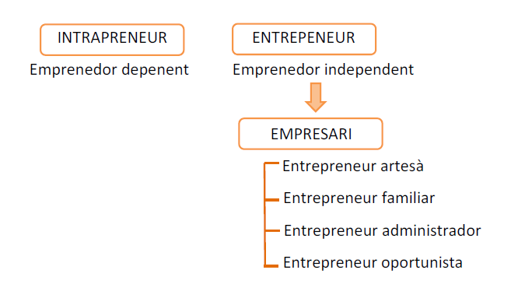
2.3.TIPUS D’EMPRENEDORS

Slide 11
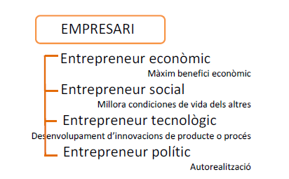
Segons la motivació de l’emprenedor

Slide 12
Característiques de l’emprenedor
Perfil demogràfic
Dones (60%), Immigrant (15%), de 25 – 54 anys (38a), Universitaris o CFGS (60%), família d’emprenedors, nivell de renda mitja.
Perfil psicològic
Líder, habilitats mentals, motivació competitiva, autoconfiança i habilitats socials.
Perfil sociològic
Per OPORTUNITAT, per NECESSITAT

Slide 13
Característiques de l’emprenedor
Capacitats professionals:
Capacitat tècnica
Formació bàsica suficient per comprendre els recursos necessaris.
Capacitat d’anàlisi
De l’entorn i de l’activitat.
Capacitat d’administració
Gestió eficient de recursos

Slide 14
Qualitats personals:
Creativitat i tendència a la innovació
Reinventar-se contínuament.
Confiança en els propis objectius
Realisme.
Propensió al risc
Assumpció de riscos
Autoconfiança i autocrítica
Creure en un mateix i escoltar als demés

Slide 15
Organització
Metodològic.
Persistència
No donar-se per vençut però ser prudent.
Interacció social
Comunicació, empatia i assertivitat
Honradesa
Sentit ètic
Capacitat de treball

Slide 16
2.4. L’INTRAEMPRENEDOR
Són aquells treballadors per compte d’altri que tenen les capacitats emprenedores, l’actitud de cultura emprenedora.
És un treballador proactiu (no reactiu)
Són un factor decisiu per qualsevol empresa
Aquesta actitud ha d’estar recompensada
Notes:
A1

Slide 17
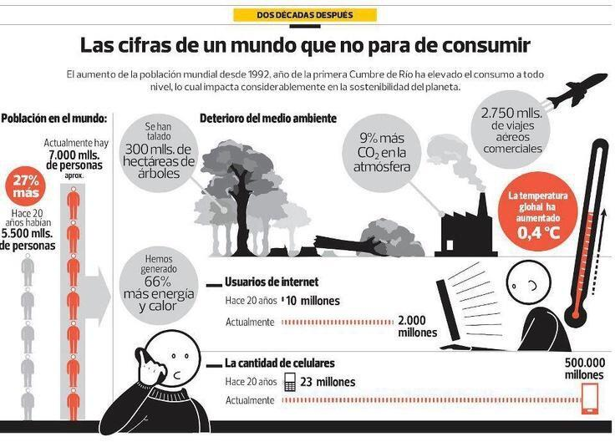
Emprendedor versus depredador
ARTICULOS DE REFLEXIÓN
https://www.eldiario.es/canariasahora/lapalmaahora/lapalmaopina/emprendedor-vs-depredador_132_1980180.html
La Economía Social y Solidaria frente al consumismo depredador - economiasolidaria.org
https://fg.ull.es/noticias/2018/03/21/caracteristicas-del-emprendedor-social/
EMPRENDEDORES SOCIALES
TED Antonia Tapia
https://www.ted.com/talks/antonia_tapia_economia_circular_el_mar_tiene_la_respuesta_circular_economy_ce_the_sea_has_the_answer
TED Maider García
https://www.ted.com/talks/maider_garcia_de_cortazar_la_economia_sera_circular_o_no_sera

Slide 18
3. LA IDEA DE NEGOCI
És el punt de partida d’un projecte empresarial.
3.1. Característiques de la idea de negoci:
Cal que sigui una idea útil: satisfacció de necessitats
Cal que sigui una idea innovadora: diferenciació respecte el que hi ha al mercat
Cal que sigui una idea rendible: han de generar vendes i l’empresa ha de guanyar un benefici
Exercici: pensem en canvis socials dels últims anys i les idees que se n’han sorgit.
Notes:
http://www.1000ideasdenegocios.com/2012/03/48-microemprendimientos-rentables.html
No cal que sigui una gran innovació, només cal observar els costums de la nostra societat per detectar-ne les necessitats no cobertes i oferir una resposta innovadora. En posar un nou producte o servei en el mercat cal reflexionar sobre ell, perquè no sigui un més en el mercat, s’ha de diferenciar

Slide 19
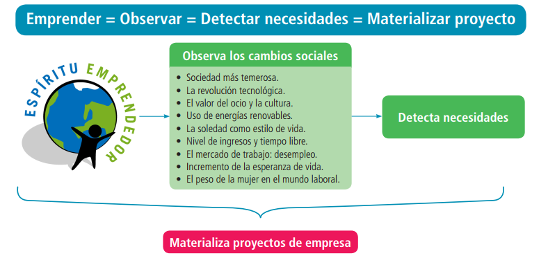
3.1. CANVIS SOCIALS QUE GENEREN PROJECTES

Slide 20
3.1.1.La revolució tecnològica. Exemples pràctics
Editorials de llibres, revistes, diaris, col·leccionables…
Parcs temàtics i d’atraccions per a públics diferenciats
Portals especialitzats de pel·lícules, vídeojocs, descàrregues de llibres.
Empreses d’entreteniment: cinema, teatre, plataformes digitals, espectacles…
Centres de formació: idiomes, balls, música, pintura, cuina, decoració, esports…
Empreses de xarxes de connexió a internet i telefonia mòbil
De creació de software i hardware per a ordinadors, smartphones, tablets, iPad, iPhones
Sector videojocs
Comerç electrònic
La irrupció de les criptomonedes: el bitcoin i blockchain
Vídeo Blockchain: Más allá del bitcoin https://youtu.be/bwVPQB2t-8g

Slide 21
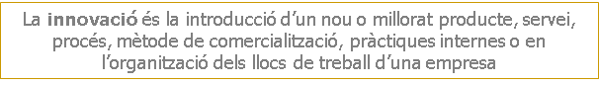

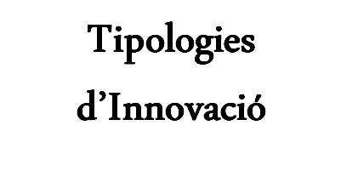
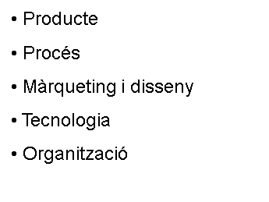
3.2. LA INNOVACIÓ EN LA IDEA DE NEGOCI

Slide 22

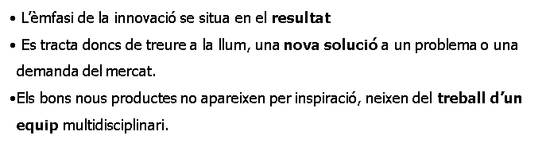
3.2.1.INNOVACIÓ DE PRODUCTE

Slide 23

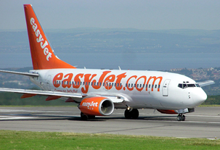
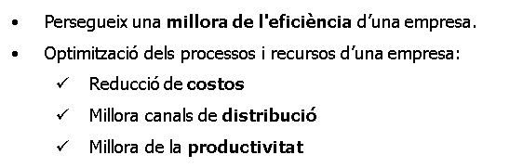
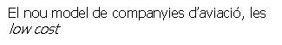
3.2.2.INNOVACIÓ DE PROCÉS

Slide 24
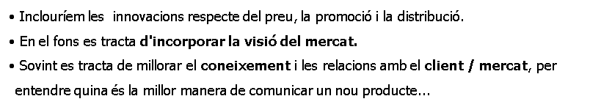

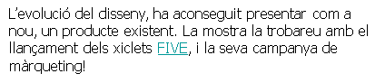
3.2.3.INNOVACIÓ DE MARKETING I DISSENY

Slide 25
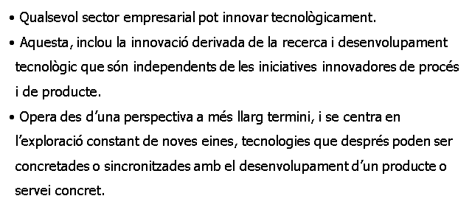
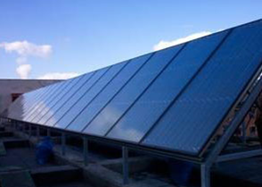
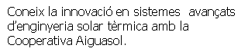
3.2.4.INNOVACIÓ EN TECNOLOGIA

Slide 26
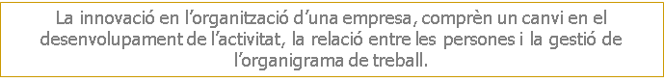
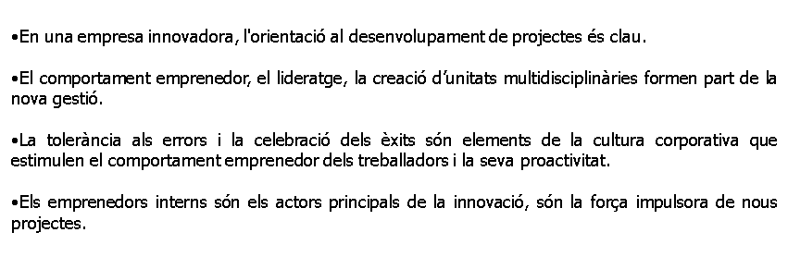
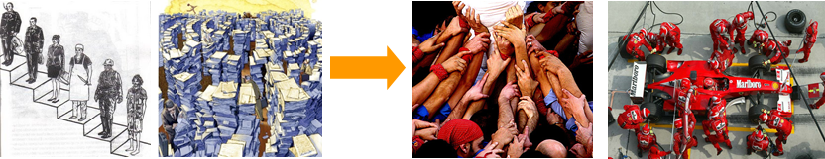
3.2.5.INNOVACIÓ EN ORGANITZACIÓ

Slide 27
EXEMPLES D’INNOVACIÓ
Innovació en el producte o servei:
Nespresso, anti-degoteig (mel, llet condensada)
Innovació en el procés:
Inditex, Mango, Ikea
Innovació en la organització:
Google
Innovació en el màrqueting:
Danet, Oikos...

Slide 28

3.3. NÍNXOL DE MERCAT
Un nínxol de mercat és un terme de màrqueting utilitzat per referir-se a una porció d'un segment de mercat molt específic en què els individus posseeixen característiques i necessitats homogènies, i aquestes últimes no estan del tot cobertes per la oferta general del mercat.

Slide 29
3.3. NÍNXOLS DE MERCAT
Les necessitats detectades que encara no han sigut satisfetes per cap empresa generen oportunitats de negoci.
Pensar en oportunitats i idees de negoci és pensar en oportunitats per a consumidors específics. Els consumidors és poder organitzar per segments (sexe, edat, nivell adquisitiu, localització, tipus de compra, etc.)
A vegades aquests consumidors poden significar nínxols de mercat (especialització)

Slide 30

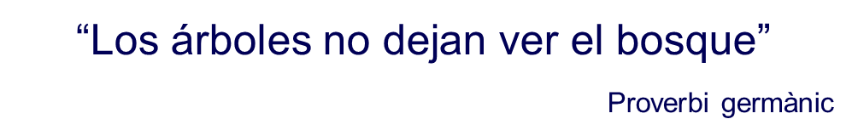
3.3. NÍNXOLS DE MERCAT
Si pensem que la nostra idea és útil, rendible i diferent (innovadora) per tothom no serem eficaços a l’hora de comercialitzar el producte.
Hem de descobrir a quins tipus de consumidors els hi pot interessar més el nostre producte.

Slide 31
3.4. SEGMENTACIÓ
Segons el gènere
Segons la edat
Segons l’estructura familiar
Segons la classe social
Segons l’origen

Slide 32


NF1. INICIATIVA EMPRENEDORA.LA IDEA DE NEGOCI.
3.4.1. Segmentació segons el gènere
Exclusiu homes (for men)
Exclusiu dones (for women)
Metrosexuals
Homosexuals

Slide 33
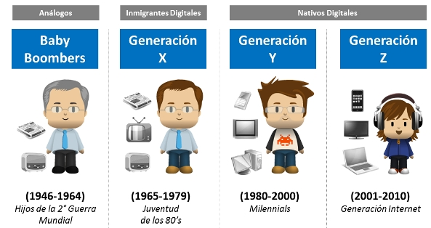
NF1. INICIATIVA EMPRENEDORA.LA IDEA DE NEGOCI.
3.4.2. Segmentació segons l’edat
Adolescents (teeneagers)
Joves (generació NET, Y, Z)
Adultescents
Notes:
Definition of adultescent - a middle-aged person whose clothes, interests, and activities are typically associated with youth culture.

Slide 34
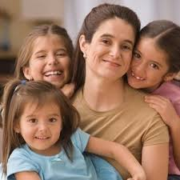


NF1. INICIATIVA EMPRENEDORA.LA IDEA DE NEGOCI.
3.4.3. Segmentació segons l’estructura familiar
Singles i famílies monoparentals
Dinkis (double incomes, no kids): sueldo doble sin hijos
Famílies nombroses (a vegades per l’atur)
Notes:
Definition of adultescent - a middle-aged person whose clothes, interests, and activities are typically associated with youth culture.

Slide 35
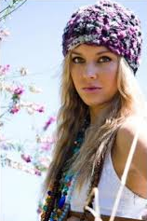

NF1. INICIATIVA EMPRENEDORA.LA IDEA DE NEGOCI.
3.4.4. Segmentació segons la classe social
Masstigio (marques assequibles per la classe mitjana) (ex. La Roca Village)
Bobos (burgesos bohemis, hippie-pijos) (estil de vida casual, però d’alt standing)
Notes:
las palabras “mass” y “prestige” y hace refernecia a un perfil de consumo donde existen productos y servicios de prestigio masificables para la clase media, a precios altos preo no prohibitivos.

Slide 36
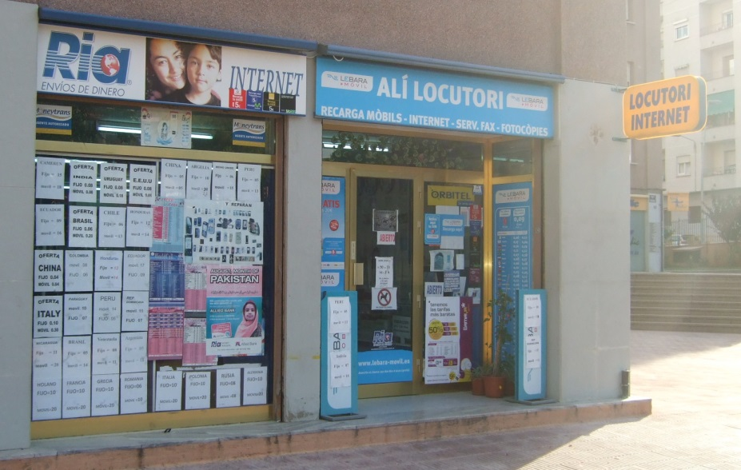
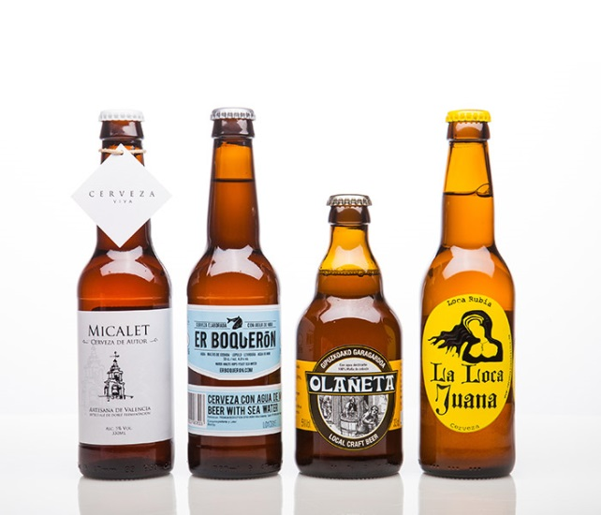
NF1. INICIATIVA EMPRENEDORA.LA IDEA DE NEGOCI.
3.4.5. Segmentació segons l’origen
Empreses per a immigrants (botigues de roba, medicina, perruqueries, etc.)
Proximitat (cerveses artesanes, productes catalans, etc.)

Slide 37
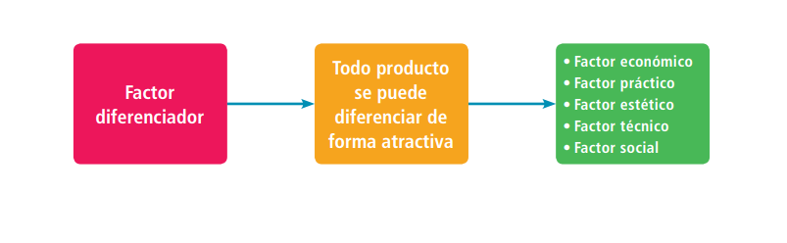
3.5. El factor diferenciador
El poder diferenciar-nos de la nostra competència suposa un repte i una avantatge que ens pot posicionar de forma molt satisfactòria en el mercat

Slide 38
3.6. GENERAR UNA IDEA DE NEGOCI.
Procés de valoració de la idea inicial
Estudi inicial.
S’ha d’estudiar el mercat, els buits, buscar informació. Tenir clar quina és la necessitat que satisfà.
Hauré de respondre a les següents preguntes:
Quina necessitat satisfà?
Quin valor afegit aporta? quina és la innovació que s’introdueix?
Quins recursos necessitem per dur-la a terme?
Com són les persones que podrien estar interessades (públic objectiu)?
Hi ha altres empreses o productes que satisfan la mateixa necessitat?
Es realitzable en el lloc i el moment actual?
Notes:
A3

Slide 39
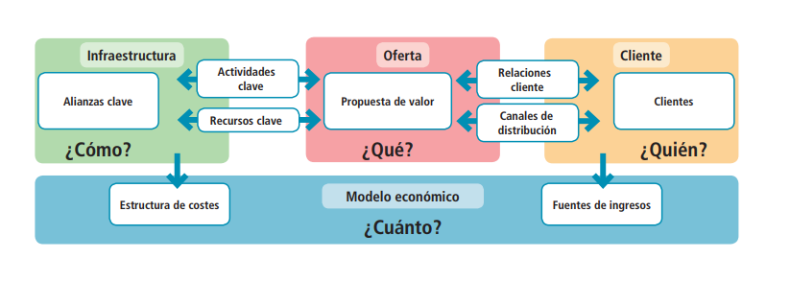
3.7. MODELS PER DISSENYAR EL NOSTRE NEGOCI Model del llenç Canvas:

Slide 40
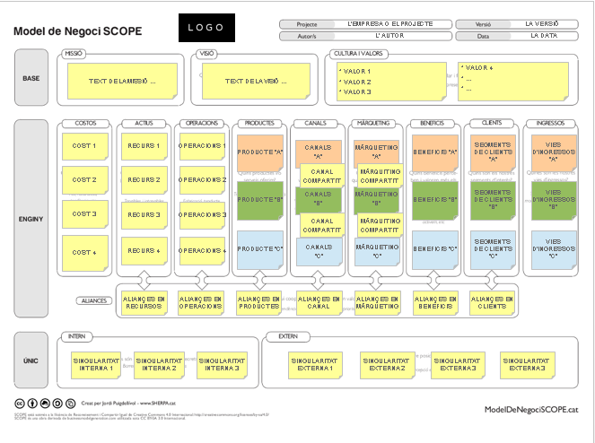

Slide 41
